Slide 1

深蓝软件
努力成为中国软件的翘楚
制作人：深蓝学霸

Slide 2


CSS基础
第五章
响应式开发

Slide 3
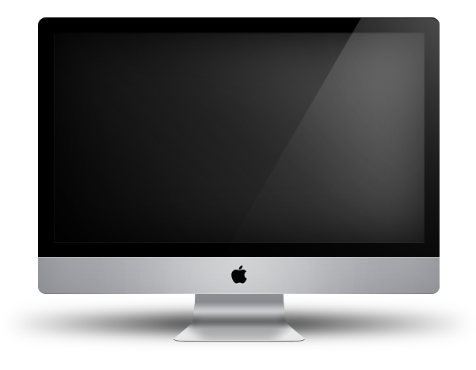

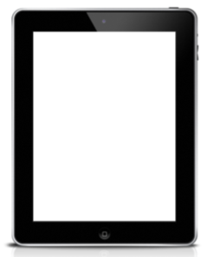

知识点
移动端开发
媒体查询

Slide 4
移动端开发
所谓响应式布局，是一种针对任意设备对网页内容进行“完美”布局的一种显示机制。
简言之，是一个网站能够兼容多个终端的布局。
优势：
1. 多终端视觉和操作体验风格非常统一
2. 兼容当前及未来新设备
3. 响应式web设计中的大部分技术可以用在WebApp开发中
4. 节约了开发成本，维护成本也降低很多。

Slide 5
移动端开发
1、viewport
移动设备上的viewport就是设备的屏幕上能用来显示我们的网页的那一块区域
css中的1px并不等于设备的1px

Slide 6
移动端开发
1、viewport
layout viewport 文档宽度
visual viewport 浏览器宽度
ideal viewport 一个能完美适配移动设备的viewport， ideal viewport宽度等于移动设备的屏幕宽度

Slide 7
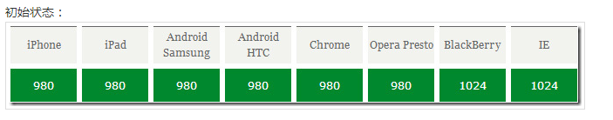
移动端开发
各大手机的layout viewport大小

Slide 8
移动端开发
2、meta标签属性
<meta name="viewport" content="width=device-width, initial-scale=1.0, minimum-scale=1.0, maximum-scale=1.0, user-scalable=no">
利用以下属性对viewport进行控制, 可多个同时使用，并用逗号隔开
name="viewport" 表示对视窗的设置
width 设置layout viewport 的宽度，”width-device”宽度等于当前设备宽度
initial-scale 设置页面的初始缩放值，为一个数字，可以带小数
minimum-scale 允许用户的最小缩放值，为一个数字，可以带小数
maximum-scale 允许用户的最大缩放值，为一个数字，可以带小数
user-scalable 是否允许用户进行缩放，值为”no”或”yes”,no代表不允许，yes代表允许

Slide 9
移动端开发
3、单位
em
相对单位，基于自身字体大小font-size来计算，所以不同的元素1em代表的具体大小可能不同。
rem
相对单位，可理解为”root em”, 相对根节点html的字体大小来计算，CSS3新加属性，chrome/firefox/IE9+支持

Slide 10
移动端开发
vw
viewpoint width，视窗宽度，1vw等于视窗宽度的1%
vh
viewpoint height，视窗高度，1vh等于视窗高度的1%。
vmin：取vw和vh中较小的那个。
vmax：取vw和vh中较大的那个。
使用vw/vh/vmin/vmax，需设置meta缩放比1:1

Slide 11
媒体查询
1、外联CSS语法
<link rel="stylesheet" href="wide.css" media="screen and (min-width:1024px)" />ps:大于等于
<link rel="stylesheet" href="mobile.css" media="screen and (max-width:320px)" />ps:小于等于

Slide 12
媒体查询
2.、内部样式的语法
<style>
@media all(screen) and (min-width:500px) { … }
</style>

Slide 13
媒体查询
3、媒体介质类型
all 所有设备
screen 电脑，平板电脑，手机
print 打印用纸或打印预览视图
一个 Media Query 包含一种媒体类型，如果媒体类型没有指定，那么就是默认类型all
@media (max-width: 600px){...}

Slide 14
媒体查询
4、可以使用 and 表示同时满足这两者时生效，达到限定范围
@media handheld and (min-width:20em) and (max-width:50em){...}

Slide 15
媒体查询
5、逗号 , 被用来表示 并列 和 或者
@ handheld and (max-width:20em), screen and (max-width:30em){...}

Slide 16
媒体查询
6、排除符合表达式的设备
@media not screen and (min-width:400px ){}

Slide 17
答辩人：第一PPT
本
章
结
束

